Slide 1
FIN_LOG
스마트한 개인 재무 관리의 시작

Slide 2



TEAM
조성훈
이문규
신승완
C
풀 스택
라이브 서비스 구동
풀 스택
AI 백엔드 구현
백 엔드
기획

Slide 3
CONTENTS
01
02
03
04
05
06
목적 & 개요
기능
구조 및 ERD
적용 기술
시연 동영상
TEAM (팀 소개)

Slide 4

01 - 목적
전부 기억하지 않아도
알아서 정리해주는 가계부
AI가 우리의 재정 상태를 살펴보고 답변을 제시해주는 가계부
우리 곁에서 떠나가는 돈... 이제 조금씩 붙잡아야죠

Slide 5





01 - 개요
올라가는 물가, 머물러있는 월급
팍팍해지는 삶
이게 안 되서 못 사네...
AI? 아직은 좀…
물가 대비 멈춰있는
월급으로 인한 가치 하락
물가 상승으로 인해 같은 물품을
구매할 때 더 많은 비용 부담
AI로 빠르게 발전하는 사회에서
유독 금전만큼은 우리 손으로

Slide 6

01 - 해결책
AI 기반 자동 관리 가계부
기입 후 자동 정리부터 AI의 시각적 표시, 간략한 팁
그리고 아직 아날로그가 편한 사람들을 위한 문서화까지

Slide 7
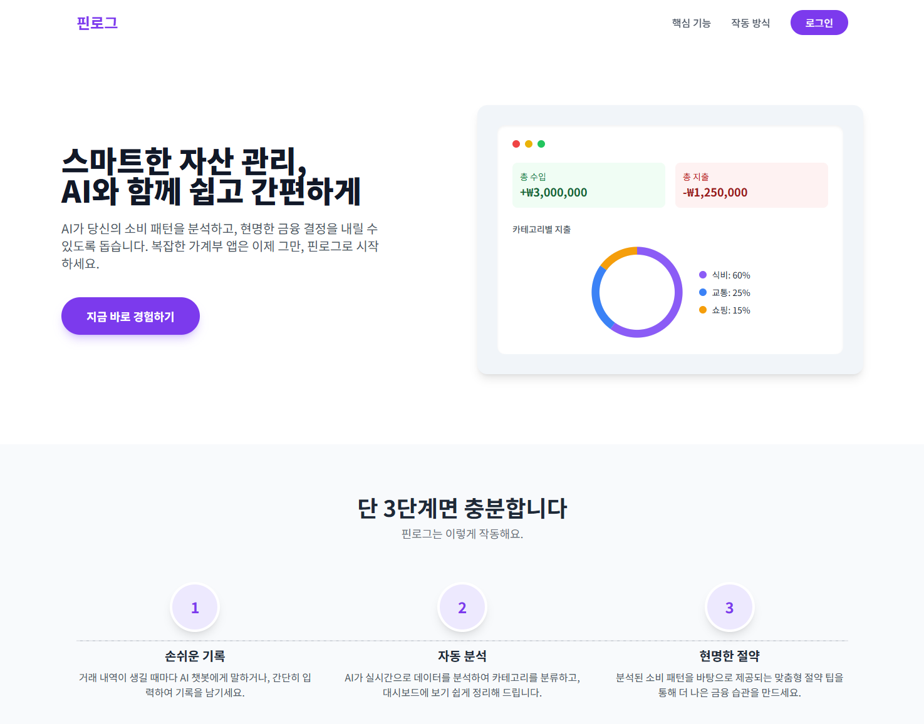
02 - 기능
AI 요약 대시보드
AI가 요약해주고, 간단한 분석표부터 AI가 알려주는 팁까지
AI 챗봇
Gemini API를 도입하여 우리가 적는 질문에 즉각 대답해주는 챗봇
문서화
엑셀 양식으로 변환 가능

Slide 8
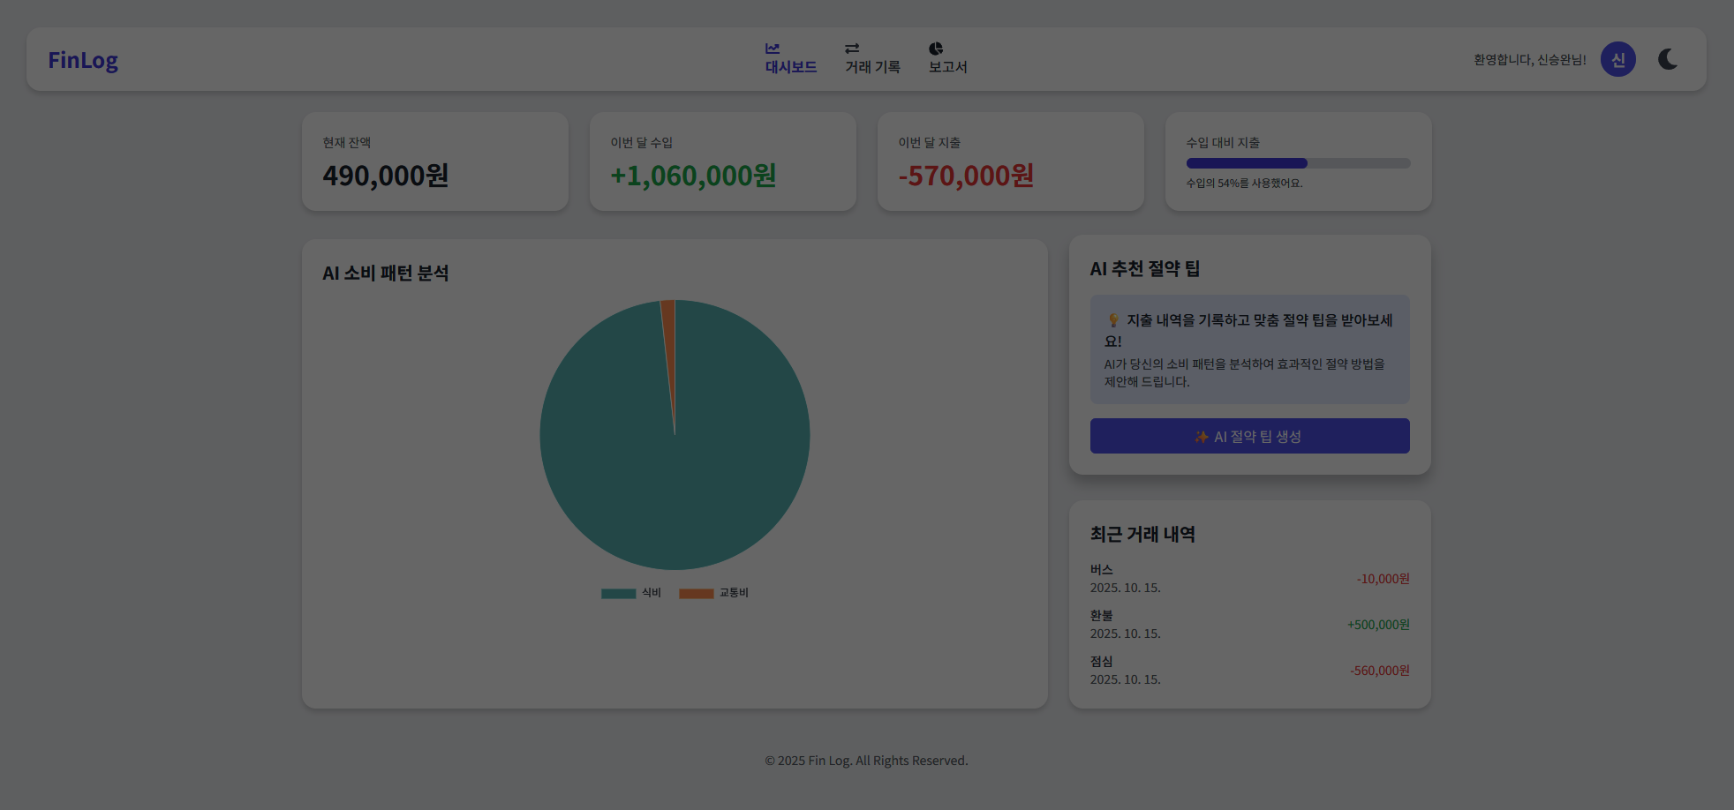
기능 - 대시보드
간단한 요약
대시보드에서 내 수입과 지출
그리고 간략한 최근 거래 내역까지 확인 가능
요약
보기 편한 지표
보기 편한 지표
AI 소비 패턴 분석에서 내가 필수적인 걸 제외한 건 얼마나
썼는지 간단히 확인 가능
AI 팁
AI 팁
AI가 현재 표시되는 소비 패턴을 분석하여
현재 우리에게 맞는 팁을 제공

Slide 9

기능 - AI 챗봇
“이번 달에 나 식비로 얼마 썼어?”
한 마디로 기록을 보거나,
자연어 입력
“커피 값으로 만원 썼어”
한 마디로 기록을 할 수 있습니다.
거래내역 확인, 자세한 예산 절약 방안 제공 등
원하는 내용을 언제든지 물어보고
답을 얻을 수 있습니다.
24/7 상담
잘 모르겠어?
나한테 물어봐!
카테고리 분류
기입할 때 애매한 카테고리를 AI가 분류하여 조정해줍니다.

Slide 10
기능 - 문서화
나의 기록을 깔끔하게 + 확실하게
현재 기록되어 있는 거래 내역/분석 표를
XLSX 파일 양식으로
엑셀 형식으로 파일이 나오기에
사용자가 다운로드하여 개인이 직접 보관 가능
내가 기록한 내역들을
주별 / 월별 / 연간으로 확인 가능
자동 리포트 생성
주기별 내역 확인
데이터 보관

Slide 11



기능 - 개인 설정
내 입맛대로 맞추는 ‘개인 설정’
카테고리
커스터마이징
미리 알려주는
‘보안 설정’
흔적 없는
깔끔한 작별
취미, 교육, 건강 등 카테고리를
내가 원하는 대로 만들고 수정하여
나의 삶을 반영할 수 있습니다.
2개월이 지나면 알람을 전송하여
비밀번호 변경으로 언제든
자신의 보안을 유지 할 수 있습니다.
회원 탈퇴 시 해당 회원이
가지고 있는 모든 데이터를 삭제하여
사용자의 흔적을 남기지 않습니다.

Slide 12









03 - 구조(아키텍처)
Amazon EB
Amazon-Linux
Front
Back
Amazon RDS
React
Gemini-API

Slide 13
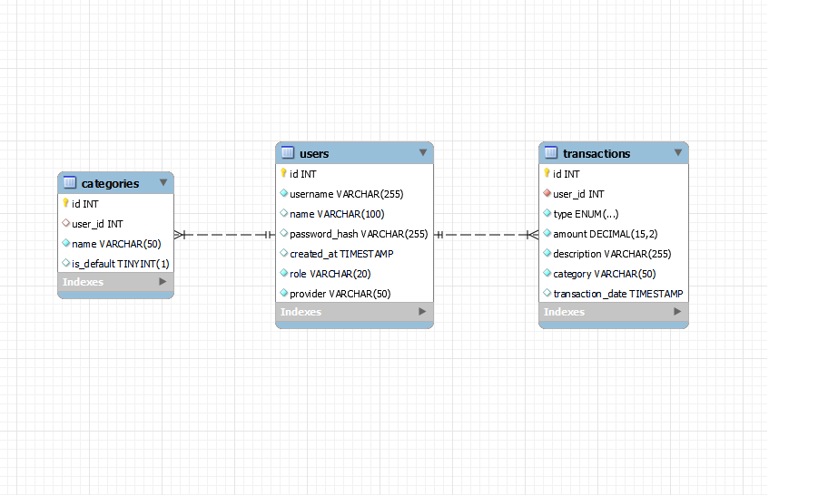
03 – 구조(ERD)

Slide 14

04 - 적용 기술
Address : www.finlog.kro.kr
구글의 ‘GEMINI’ API
24시간 구동을 위한 ‘AWS’
구글의 Gemini API(flash 2.5)를 활용,
가계부의 챗봇으로서 사용자의 예산
저축을 도와줍니다.
AWS 라이브 서비스 중
EB(Elastic Beanstalk) 인스턴스로 구성하여 24시간 언제든 접근할 수 있게 해줍니다.

Slide 15
시연 동영상

Slide 16
THANK YOU
Q & A
TEAM_UNNAMED
20210966 조성훈
20211076 신승완
20210858 이문규

